Slide 1


%
PHÒNG GIÁO DỤC HUYỆN TIÊN LÃNG
Nhiệt liệt chào mừng quý thầy cô
Về dự giờ
MÔN: TNXH- Lớp 1
Giáo viên giảng dạy: Vũ Thị An Thùy

Slide 2


Slide 4

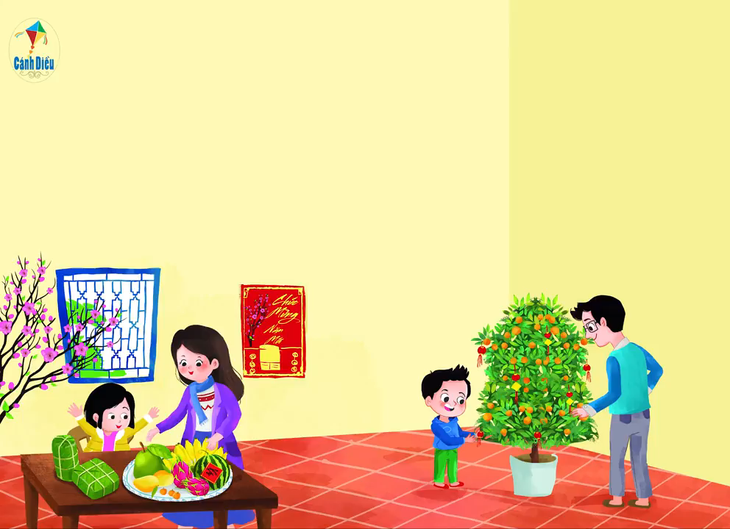
Trò chơi: Chuyền quà

Slide 6


Slide 15
